Slide 1
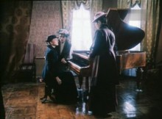
Ольга Кобилянська
ОБРАЗИ НОВИХ ЖІНОК-ІНТЕЛЕКТУАЛОК: ТАЛАНОВИТОЇ ПІАНІСТКИ СОФІЇ, АРИСТОКРАТИЧНОЇ МАРТИ, ПРИСТРАСНОЇ І ВОЛЬОВОЇ ХУДОЖНИЦІ ГАННУСІ У ТВОРІ VALSE MELANCOLIGUE (МЕЛАНХОЛІЙНИЙ ВАЛЬС).

Slide 2
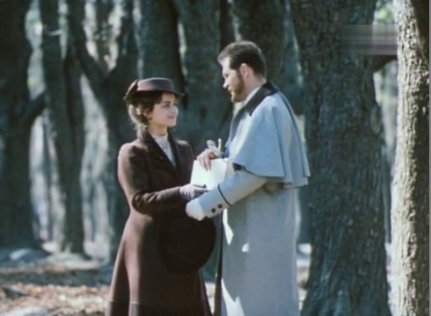
Мета:
навчальна: дослідити сюжетно-композиційну особливість твору, намагання письменниці відтворити талановитих жінок європейського типу, що прагнуть до вдосконалення, передати вплив музики на особистість;
розвивальна: розвивати аналітичне мислення учнів, вдосконалювати навички дослідницької роботи та роботи в групах;
виховна: виховувати любов до краси рідного слова, до його нетлінних перлин.

Slide 3

Хід уроку:
Організаційний момент:
І. Актуалізація опорних знань.
-перевірка домашнього завдання:
складання пазлів, “захист”;
ІІ. Мотивація навчальної діяльності.
Перегляд відеовиконання мелодії № 20 Ф.Шопена (“Меланхолійний вальс”) .

Slide 4
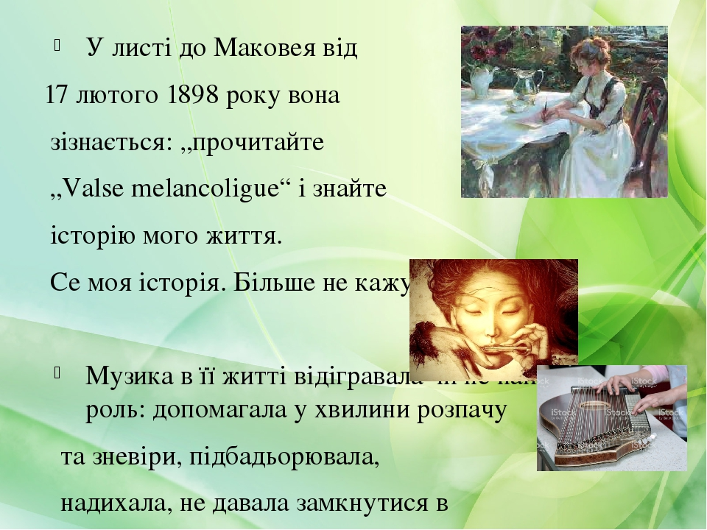

Slide 5
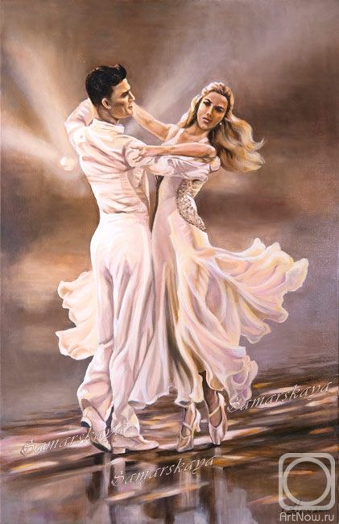
IІІ. Повідомлення теми та мети уроку.
Слово вчителя
Сьогодні в нас урок відбудеться у ритмі вальсу. Ми проаналізуємо філософію жіночого самовираження; розглянемо характери, ідеали, цінності літературних героїнь;
ІV. Сприйняття та засвоєння навчального матеріалу.
-побудувати композицію твору;
-дослідити образи трьох жінок за планом (після перегляду фрагмента фільму).

Slide 6
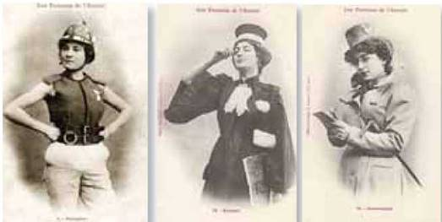
Марта

Slide 7
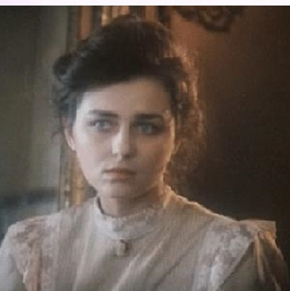
І група. Завдання: дослідити засоби зображення образу Марти.
План
1. Марта – втілення любові, готувалася стати вчителькою.
2. Стримана, терпляча, жіночна, «ладна обійняти весь світ», «вчилася музики, язиків і різних робіт ручних».
3. За словами Ганни, «вроджена жінка і матір».
4. Надзвичайно залюблена у музику «…просто душа розривалася в грудях при тих звуках, граціозних, зоапвідаючих найбільше щастя».
5. Щаслива у сімейному житті: вийшла заміж за професора.
«Я проста робітниця, тип послугача з природи вже, що не наділила її навмисно тим гордим даром, щоб повзав… Тому повзаю й корюся до сьогоднішньої днини й належу до тих тисячок, що родяться на те, щоб без нагороди гинути!»

Slide 8
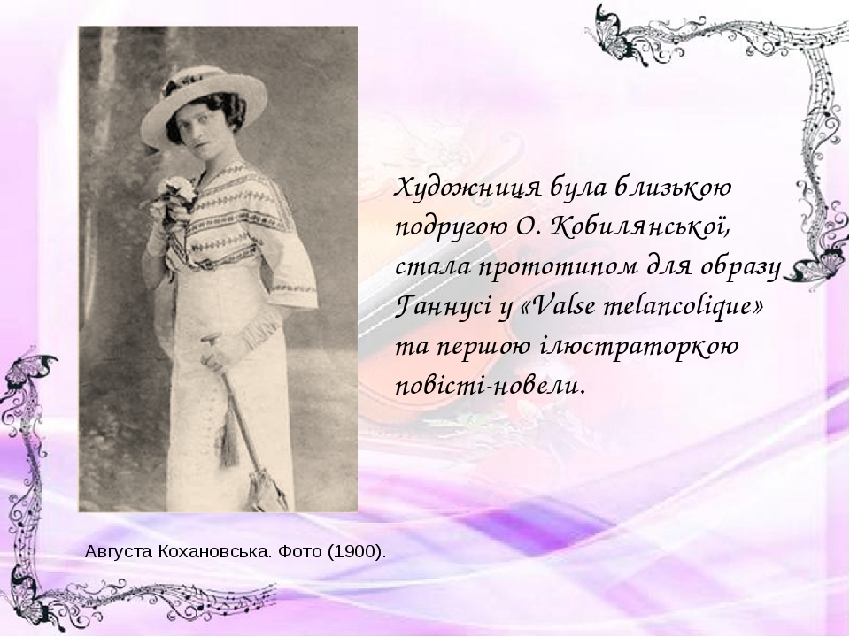
ІІ група. Завдання: дослідити засоби зображення образу художниці Ганни.
План
1.Ганна – емоційна, нестримна, вибухова, непостійна натура. «Із нею було тяжко дійти до кінця».
2. Протиріччя у світосприйнятті. «Було багато речей у житті, які брала страшно легко, ледве доторкалася їх крилами вибагливої душі; але в штуці була поважна й глибока». «Не накладаймо на свої душі маски».
3. Надзвичайно талановита, живе своїм ремеслом. «Я – артистка і живу відповідно артистичним законам, а ті вимагають трохи більше, як закони…сіро-програмованої людини…»
4. В особистому житті не терпить приписів, їй байдуже, що скаже світ про її особисте життя, тому і вільні стосунки з чоловіками не вважала за непорядність.
«…заглушити у собі той світ, щоб жити лише для одного чоловіка і для самих дітей? Се неможливо… тому неможливо, хто носить справжній артистизм у душі!..»
5. Турботлива мама, хоча і сімейне життя не склалося. «Не могли погодитися в способі життя, і коли не хотів мене зрозуміти, я покинула його. Але хлопець – мій. Я зароблю на сама нього, і він – мій»

Slide 9
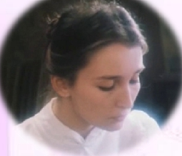
ІІІ група. Завдання: дослідити засоби зображення образу піаністки Софії.
Софія – творчо обдарована особистість, лірична й емоційна. Такі деталі, як подерті рукавички або затикання найменших щілин у вікні розкривають у ній нервову, вразливу, чутливу до світу, замкнену особистість. Мистецтво стає засобом саморозкриття, віддушиною для духовних сил героїні, яка зазнала приниження у житті (через нещасливе кохання).
Вимоглива. «Я потребую спокою, що випливає з замилування до музики й гармоніїї в відносинах передусім гармонії!»
Цілеспрямована. «Лікарі заборонили їй навіть займатися якийсь час музикою, але що їй без музики, як казала, нема життя, то не држалася їх приказів і грала й грає досхочу».
Жінка-загадка. «Спить, мов царівна. Коли вмивається, не забуде ніколи насипати кілька крапель найтоншої парфуми до води, але зате її верхня одіж… – просто « товпа!»
Талановита. «Грала етюд Шопена ор.21 чи 24…Душа стала здібна розуміти музику…».
«До музики звернулася з подвійним запалом».
Вразлива. «Упала лицем на струни – зомліла…»

Slide 10
Горда. Радить Марті: «Ти повинна розвивати в собі гордість, бо це єдина зброя
жінки, – повчальним тоном сказала товаришка, –і продовжила: Ніколи не принижуйся перед негідною людиною».
Душевний розпач. Знову неприємності у житті Софії: дядько, єдина надія, відмовився її утримувати у Відні. Зі сльозами на очах, прибита горем, із відчаєм у душі вона сідає за фортепіано і у темній кімнаті починає грати. Та музика – стан душі. «Грала свій вальс, але так, як ніколи. Мабуть, ніколи не заслуговував він більше на назву «Valse melankolique», як тепер. Перша часть – повна веселості й грації, повна визову до танцю, а друга… О, та гама! Та нам добре знана ворохобна гама! Збігала шаленим летом від ясних звуків до глибоких, а там – неспокій, глядання, розпучливе нишпорення раз коло разу, товплення тонів, бій, – і знову збіг звуків удолину… відтак саме посередині гами смутний акорд… закінчення». Символічно, що з останніми акордами зіграної мелодії, обірвалася струна, як і струна життя талановитої піаністки, яку «музика позбавила життя».

Slide 11
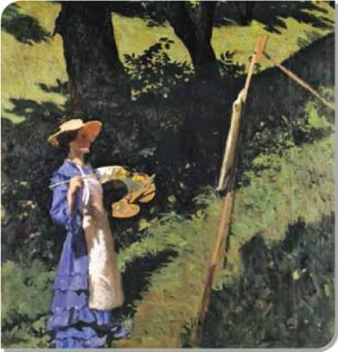
V. Підсумки уроку
“Сніговик”: Марта, Софія, Ганна.
VІ. Повідомлення д/з та інструктаж до нього
Вивчити напам'ять уривок з новели, написати міні-твір “Що є мистецтво?”

